Slide 1
行前簡報
2-5
任務說明
簡報軟體

Slide 2
1. 任務說明

Slide 3

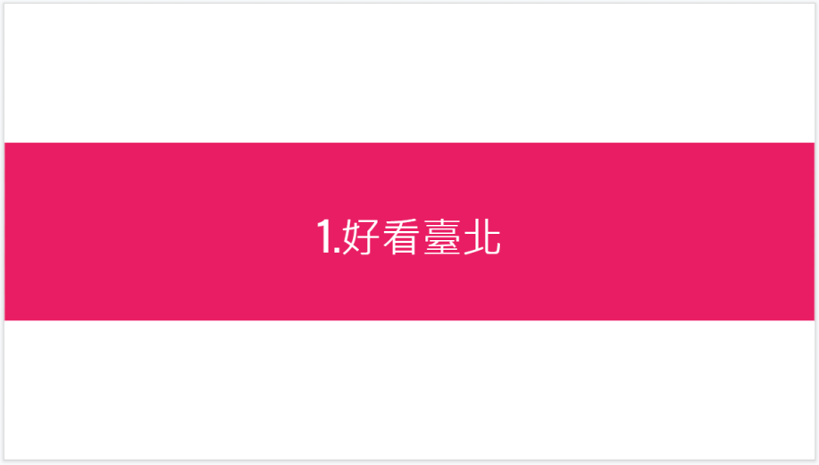
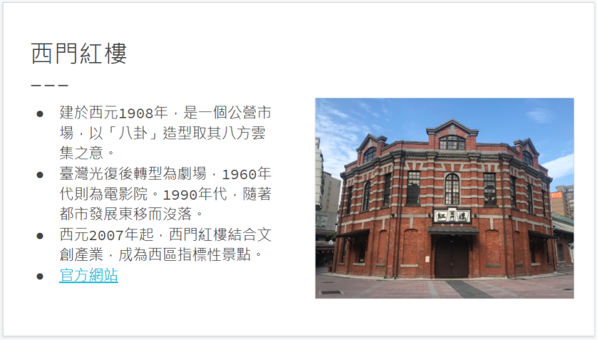
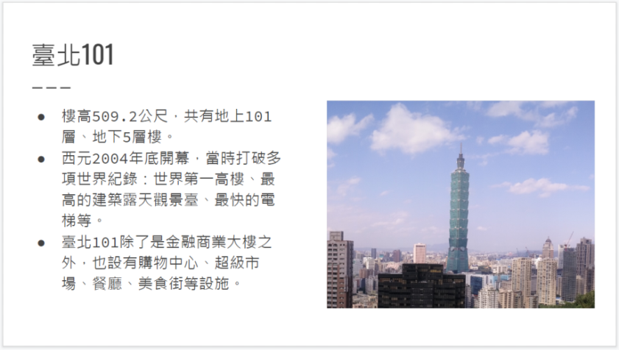
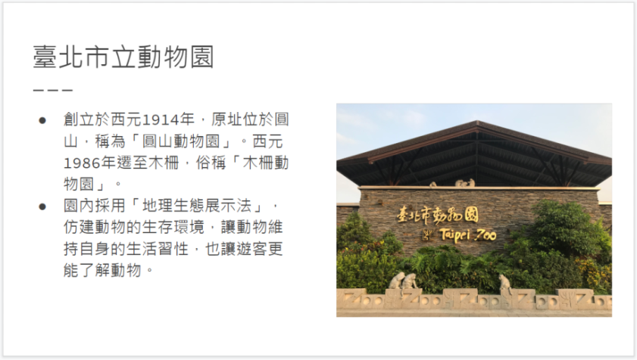

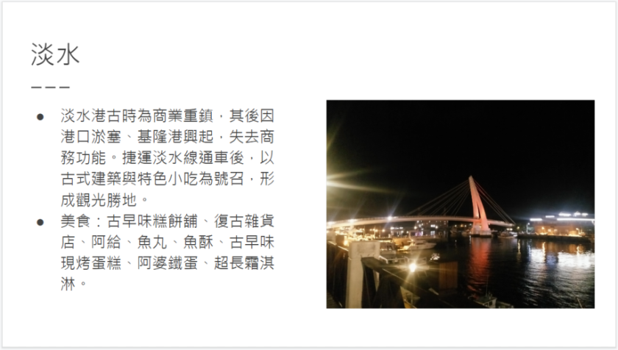
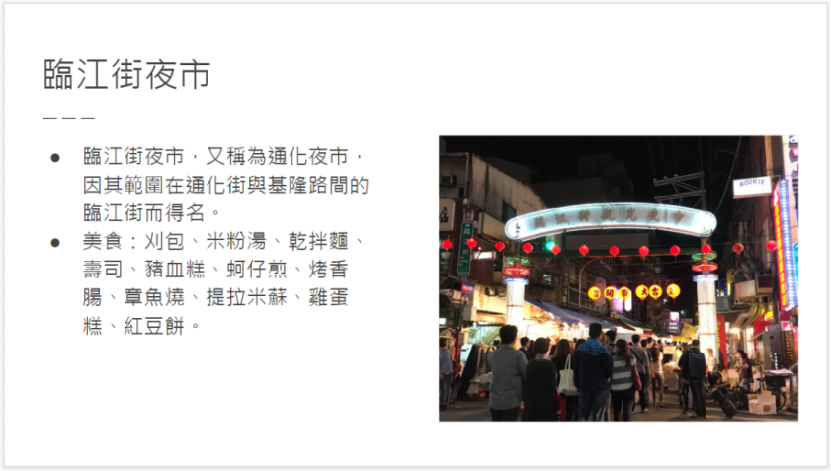
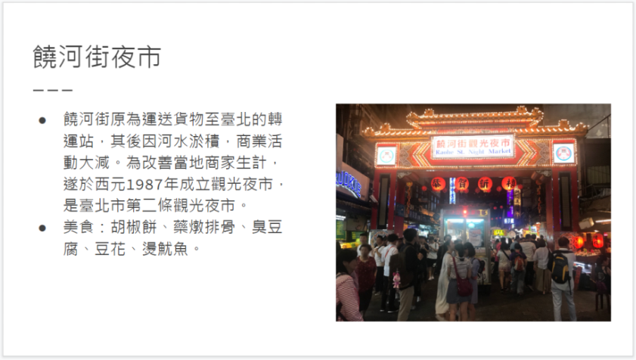
任務說明
製作家族旅遊簡報：

Slide 4
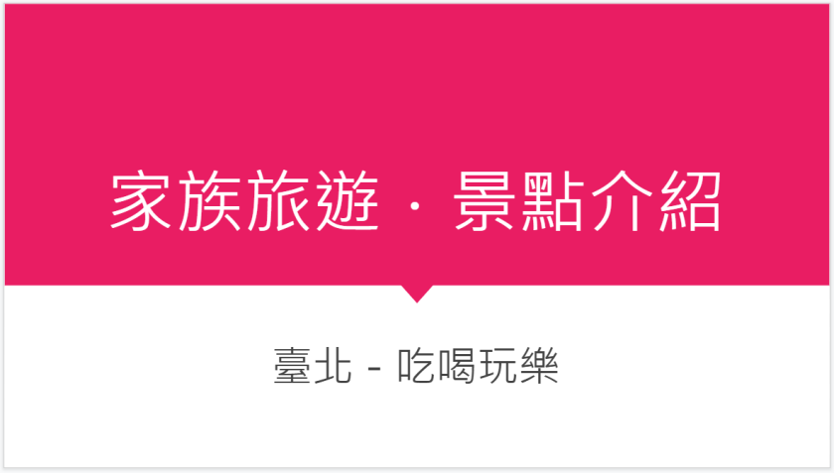
任務說明
1. 套用模板：讓簡報的頁面具有整體感。

Slide 5
任務說明
2. 豐富版面：為簡報加入圖片、影片、連結網址。

Slide 6

任務說明
3. 設定動畫：讓簡報呈現更吸睛的效果。
小叮嚀
動畫與特效應適量即可，以免讓人眼花撩亂，反而迷失了簡報的重點。

Slide 7
2. 簡報軟體

Slide 8


簡報軟體
使用時機：
製作出畫面精美、具有聲光效果的簡報 。
主要功能：
可輕鬆製作具備多媒體展現功能的簡報。

Slide 9
簡報必須能讓他人能快速掌握重點：
使用精簡的文字，將內容有條理的摘要
利用統整的圖表、多媒體來輔助說明

Slide 10
簡報軟體
常見的簡報軟體：
(1) Google 簡報
(2) Microsoft PowerPoint
(3) LibreOffice Impress

